Slide 1
9.习 题
▲8.如何继续学习
▼结束

Slide 2
习 题
▼专题【流程与方法】
►9.习题
结合自己的专业领域或研究兴趣，调研自己所属领域的数据预处理方法、技术与工具。
调查研究典型的2~3个数据预处理工具（产品），并探讨其关键技术和主要特征。
调查分析关系数据库中常用的数据预处理方法。
调查一项具体的数据科学项目，分析其数据预处理活动，并讨论预处理活动与数据计算活动之间的联系。
阅读本专题所列出的参考文献，并撰写数据预处理领域的研究综述。
结合自己的专业领域或研究兴趣，调研自己所属领域的数据可视化方法、技术与工具。
自学颜色刺激理论，并探讨其对数据可视化的意义。
调研常用数据可视化工具软件（包括开源系统），并进行对比分析。
调研关系数据库中的数据可视化技术。
调研数据仓库中的数据可视化技术。
阅读本专题所列出的参考文献，并采用数据可视化或故事化描述方式展示该领域的经典文献数据。

Slide 3


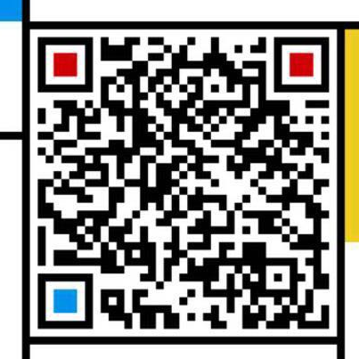
▼专题【流程与方法】
►结束
数据科学理论与实践
朝乐门
清华大学出版社
2017
数据科学
朝乐门
清华大学出版社
2016
chaolemen
@
ruc.edu.cn
参考书目
教学支撑平台
主讲人联系方式
主讲人微信

